Slide 1


Инновации на рынке онлайн-платежей
Оксана Коробкина, коммерческий директор ЮMoney

Slide 2
Бизнес адаптировался к переходу в онлайн

Slide 3




Локдаун 2020
Малый бизнес с оборотом до 2 млн руб:
Число продаж +44%
Обороты платежей +49%
Средний чек +4%
на интернет-площадках,
работающих с ЮKassa,
на 45%
выросло число заказов
+25% оборота в категориях:
Товары для дома
Товары для хобби
Товары для домашних животных
на 49%
выросли обороты платежей
Бизнес с оборотом больше 2 млн руб:
х 6,1 в аренде, жилья, автомобилей
х 2,7 в детских товарах
х 2,2 в финансовых операциях
х 2,1 в одежде и обуви

Slide 4
Тренды платежной индустрии

Slide 5

Тренды 2021
    финтех как инфраструктура
    развитие маркетплейсов
    рост востребованности супераппов (экосистем, объединяющих разные сервисы)
    развитие логистики
    увеличение продаж в мобильных каналах (особенно заметен рост платежей в мессенджерах)
    рост популярности бесконтактной оплаты
    усиление влияния соцсетей на потребителя (полный цикл покупки от создания спроса/рекламы до оплаты в соцсети и доставки).

Slide 6

Финтех как сервис

Slide 7




Конструктор финтех-продуктов
80% технологических компаний через 5 лет освоят финтех как инструмент удержания и дополнительной монетизации (по оценке Andressen Horowitz).
Очевидный тренд последних лет, который задали Apple Pay и NFS, - стремление к нативности и сокращение пути к оплате.
ЮKassa в этой части использует свои сильные стороны (быстрый бординг, техническая интеграция, качество платежного опыта) и диверсифицирует классический бизнес развитием атомарных сервисов, сопоставимых между собой.
ЮKassa в этом отношении смотрит на три направления — гибкие инструменты для бесшовного UX, низкая стоимость переключения и максимальное покрытие финтех-сценариев.

Slide 8

Инновации
B2B2B и B2B2C

Slide 9
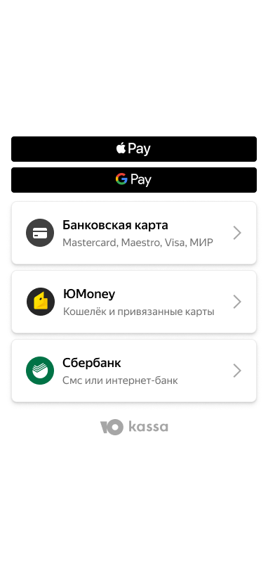
Платежный виджет
  Виджет ЮKassa — это готовая платежная форма для добавления на сайт и ключевой элемент успешного пользовательского сценария.
  Нативный сценарий оплаты:
    покупатель остается на странице магазина
    для покупки (в тч для 3D Secure авторизации),
    можно брендировать форму в цвета своего магазина,
    автоплатежи и запоминание данных карты.
  Финтех-конструктор B2B2C:
    разделение методов оплаты для определенной аудитории,
    встроенный антифрод,
    совместимость с другими продуктами ЮKassa.

Slide 10
ЮКassa для платформ
  Сервис позволяет автоматически распределять
  деньги между продавцами, чьи товары и услуги
  покупатель оплатит в одном онлайн-заказе, без
  использования расчетного счета маркетплейса
  Прием платежей всеми популярными методами –
  карты, электронные кошельки, бесконтактная
  оплата, счета мобильных номеров и пр.
  При расчете в корзине площадки может быть
  до 100 товаров разных продавцов.
  Эффективность в сегментах «с хронической
  мигренью» - услуговый сектор с множеством low
  cost транзакций, строго регулируемые отрасли,
  кросс-бордер и расчеты с нерезидентами.
  Сокращение объёма работы бухгалтерии,
  автоматизация документооборота с продавцами

Slide 11
Помогаем заработать
Оксана Коробкина
Коммерческий директор
ovkorobkina@yoomoney.ru
@OkKorobkina
«ЮКassa для платформ» - дополнительный функционал сервиса «ЮKassa», обеспечивающий прием переводов в оплату товаров, реализуемых с использованием информационного ресурса (сайт, моб. приложение и пр.) Администратором Платформы и/или иными лицами с возможностью разделения суммы платежа между ними – продавцами товаров. Полная информация об условиях предоставления данного функционала доступна в Правилах работы сервиса «ЮKassa» на yookassa.ru . ООО НКО «ЮМани», лицензия ЦБ РФ №3510-К.».

